Slide 1
DATA SCIENCE & MACHINE LEARNING Predição de Salários

Slide 2
NOSSO GRUPO
Andréia Gonçalves
Ezequiel Martins
Marcos de Oliveira
Tamara Cunha

Slide 3
Projeto
Problema
Como predizer o salário de um profissional de Tecnologia? Quais as características impactam mais na sua remuneração?
Impacto
Auxiliar empresas e candidatos a determinar a faixa salarial apropriada para a posição pretendida.
Objetivo
Desenvolver Calculadora de Salários

Slide 4
01
Contexto

Slide 5
CONTEXTO
O mercado de trabalho para áreas de Tecnologia está em plena ascensão. Considerando a criação de vagas devido a novas profissões, bem como a necessidade crescente de mão de obra qualificada em empresas que estão em busca da digitalização, acelerada pela pandemia, temos um cenário diferente da maioria das outras áreas de mercado: os profissionais estão sendo disputados e trocam de empresa com muito mais frequência do que qualquer outra área.
Crescimento acelerado do setor
Estudo aponta criação de 797 mil vagas até 2025
Média Nacional dos Salários R$ 2.001 X TIC R$ 5.028
Perfis muito diversos e área recorde de transição de carreira
Neste cenário, há alta rotatividade de colaboradores e os salários variam muito!

Slide 6
02
Problema

Slide 7
Como predizer o salário de um profissional de Tecnologia? Quais as características impactam mais na sua remuneração?

Slide 8
03
EDA

Slide 9
Dados
Fonte:
CAGED (Cadastro Geral de Empregados e Desempregados) Estatístico, da RAIS( Relação Anual de Informações Sociais) Estabelecimento e Trabalhador e do Novo Caged, em formato texto (.txt) e com delimitador ";" (codificado em UTF-8 para os microdados do Novo Caged), extraído do PDET(Programa De Disseminação Das Estatísticas Do Trabalho).
Filtros:
Informações referentes à cidade de São Paulo, no ano 2022 dos meses de julho, agosto e setembro;
Informações considerando que o empregador declarado é um 'CNPJ RAIZ', 'CPF' ou 'Não Identificado';
Filtro do salário mínimo 2022 a R$ 1.212,00. A métrica se baseia na mediana do valor do salário.

Slide 10
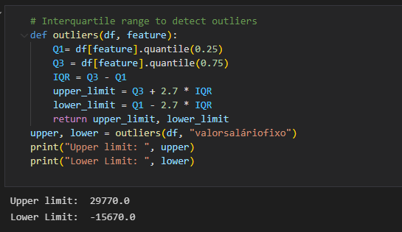
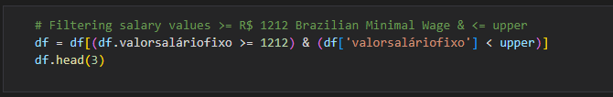
Dados
Filtro do salário mínimo 2022 a R$ 1.212,00. A métrica se baseia na mediana do valor do salário.
Filtro de salário baseado nos valores do salário mínimo brasileiro e da fórmula dos interquartis máximos

Slide 11
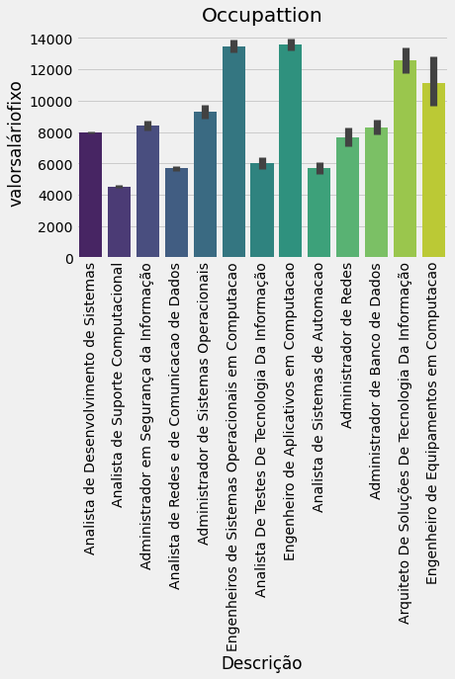
Salário – Quanto ganham os profissionais de TI?

Slide 12
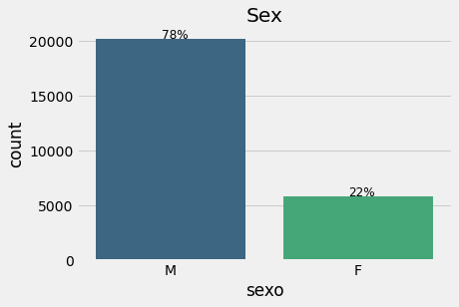
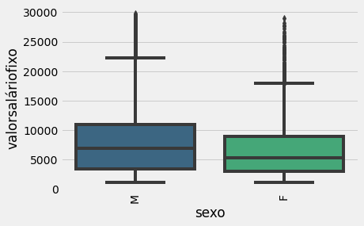
Gênero — Qual é a representação por gênero em TI?

Slide 13
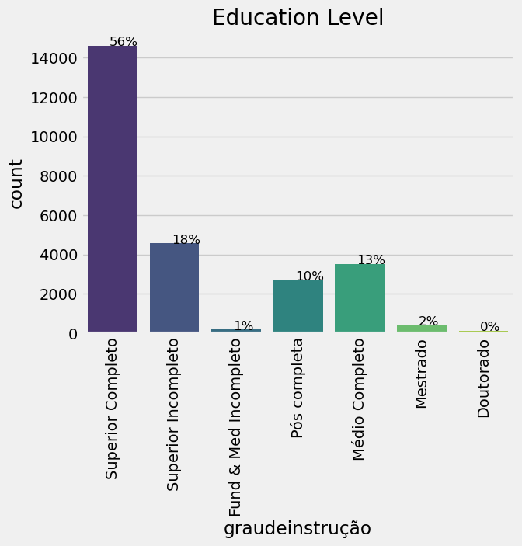
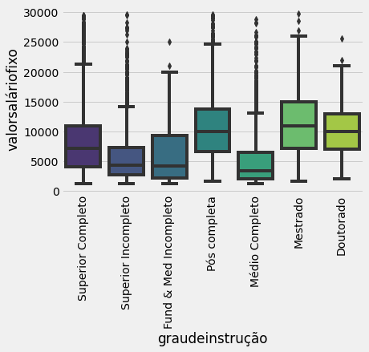
Nível de escolaridade — Qual a representação da formação em TI?

Slide 14
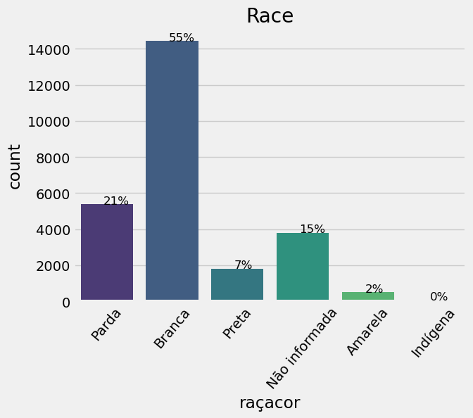
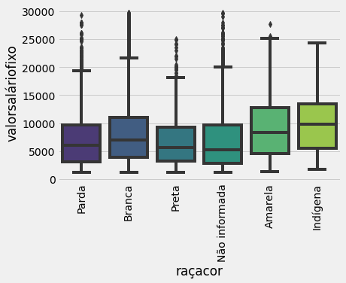
Raças — Qual é a representação de raças em TI?

Slide 15
04
Desenho da Solução

Slide 16
Metodologia – 5 Porquês
Por que há uma discrepância tão grande nos salários para o mesmo tipo de função dentro da área de tecnologia?
Por que não há piso ou teto salarial?
Porque não há um consenso sobre o que qualifica e distingue um profissional de outro?
Por que não sabem precificar o profissional de TI?
Por que as empresas e/ou o trabalhador não usam algum parâmetro ou métrica para a pretensão salarial ?
Por que não há piso ou teto salarial da categoria.
Porque tanto o empregador quanto o empregado não sabem precificar.
Porque não há um consenso sobre o que qualifica e distingue um profissional de outro.
Porque a empresa e/ou trabalhador não possuem parâmetros.
Porque não possuem uma calculadora com as variáveis que podem definir o valor do salário.

Slide 17
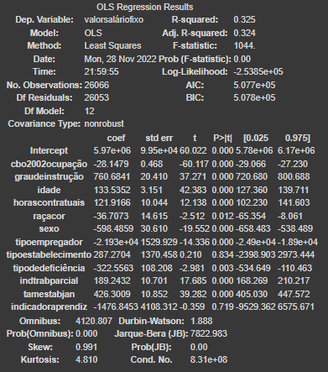
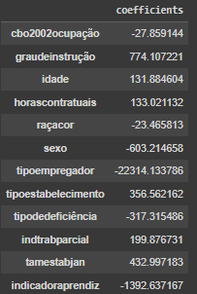
Modelagem

Slide 18
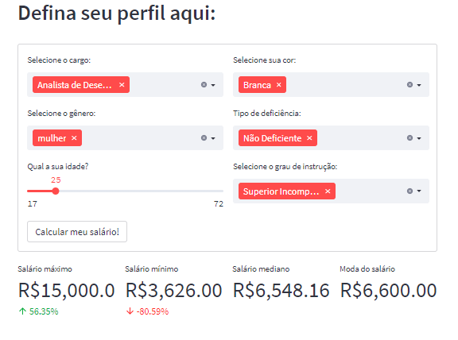
Calculadora – Interface
Consideramos as variáveis com maior representatividade mas ainda obtivemos como resultado um intervalo muito grande nos salários

Slide 19
05
Conclusões e Próximos Passos

Slide 20
Conclusões e Próximos Passos
A nossa calculadora não atingiu uma perfomance boa o suficiente, gerando resultados com um RMSE de 4.000.
Não foi possível encontrar uma lógica para justificar a discrepância salarial para perfis similares porque o salário não está diretamente relacionado às variáveis testadas.
Ao aplicar o modelo de Regressão Linear não foi considerado satisfatório para a predição de salário porque o resultado do Adj. R-squared foi 0.324 e o Random Forest não foi considerado satisfatório porque o resultado das métricas também foi muito baixo.
Chegamos a testar outros modelos mas os ganhos foram marginais, portanto precisaremos encontrar outras variáveis/ datasets que demonstrem melhor poder explicativo.

